Slide 1

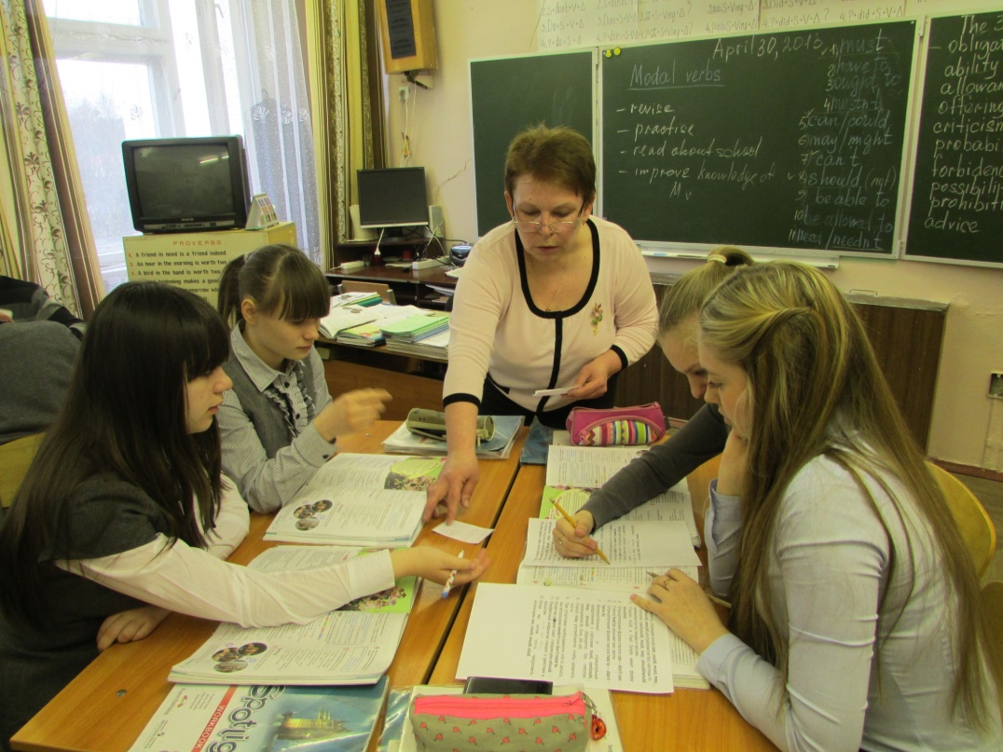
Получение основного общего образования
Конституция возлагает на каждого гражданина обязанность получить основное общее образование, а на родителей или лиц их заменяющих, – обязанность обеспечить получение детьми этого образования.
( ч.4 ст.43)

Slide 2
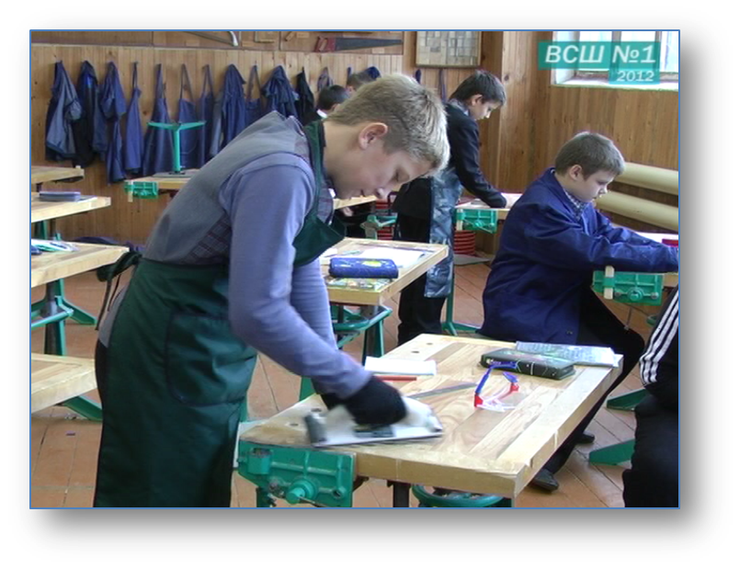
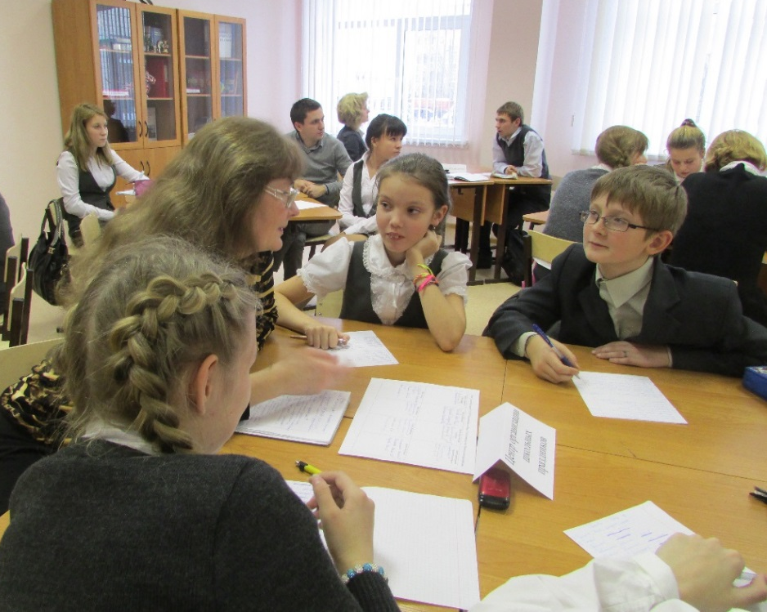
Что такое «основное общее образование»?

Slide 3
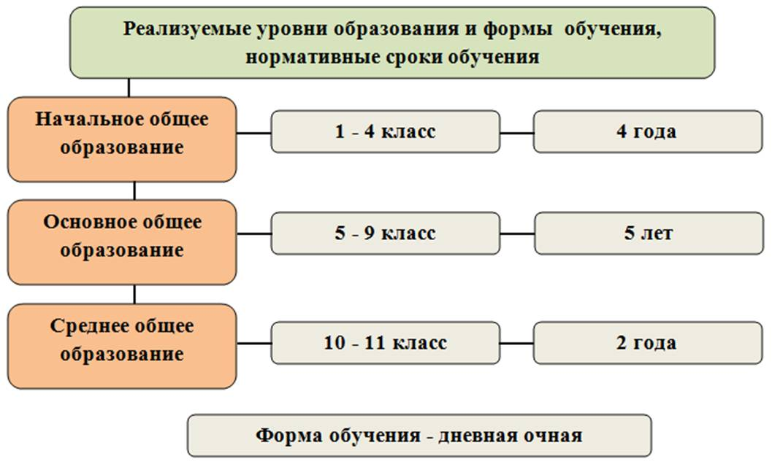

Slide 4
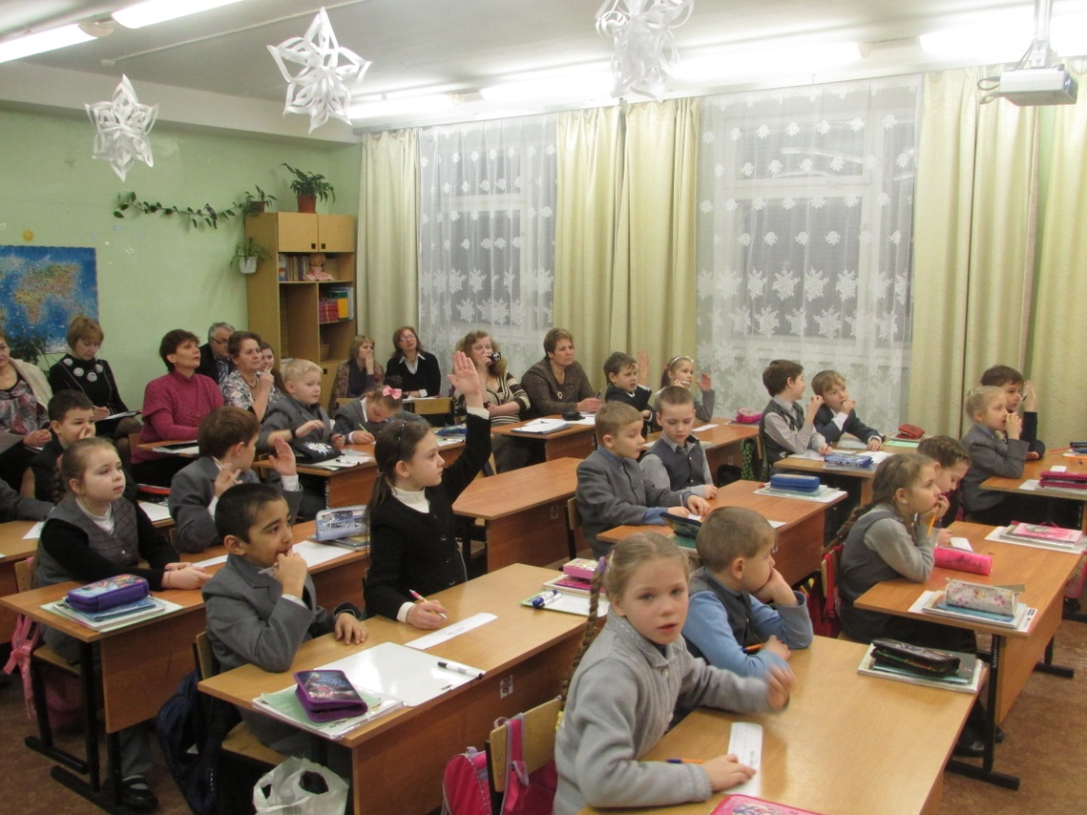
Где и в какой форме можно получить основное общее образование?

Slide 5

Какой срок установлен для получения основного общего образования в Российской Федерации?

Slide 6
Разделы учебного плана |  | Предметные области | Учебные предметы, курсы
Учебная деятельность | Обязательная часть | Русский язык и литература | Русский язык
 |  |  | Литература
 |  | Иностранный язык | Иностранный язык
 |  | Математика и информатика | Математика
 |  |  | Алгебра
 |  |  | Геометрия
 |  |  | Информатика
 |  | Общественно-научные предметы | История
 |  |  | Обществознание
 |  |  | География
 |  | Естественнонаучные предметы | Физика
 |  |  | Химия
 |  |  | Биология
 |  | Искусство | Музыка
 |  |  | Изобразительное искусство
 |  | Технология | Технология
 |  | Физическая культура и основы безопасности жизнедеятельности | ОБЖ, Физическая культура
 | Часть, формируемая участниками образовательных отношений |  | Физическая культура
 |  |  | Биология
 |  |  | Индивидуальные групповые дополнительные занятия
Всего (5-дневная учебная неделя)

Slide 7
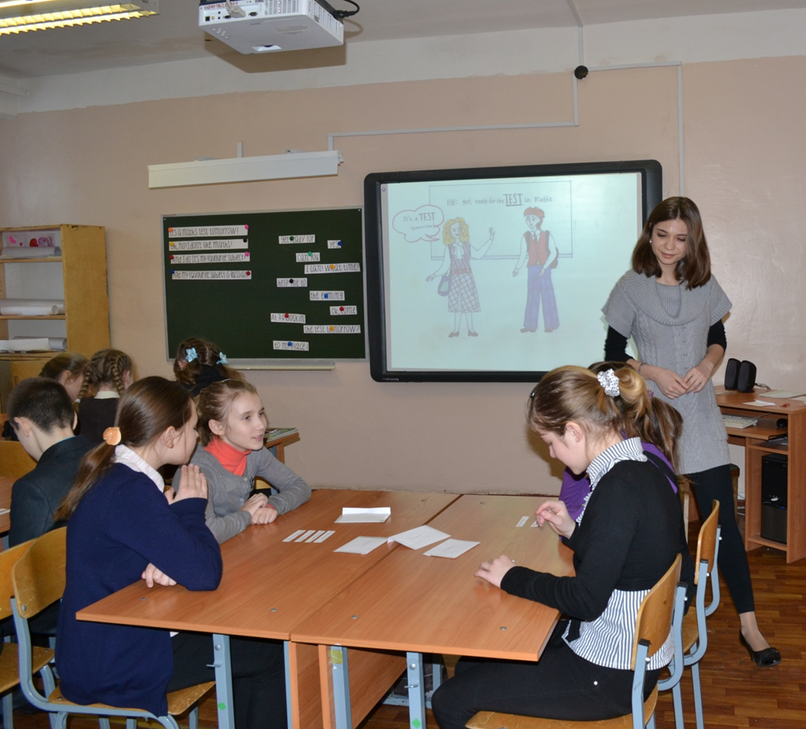
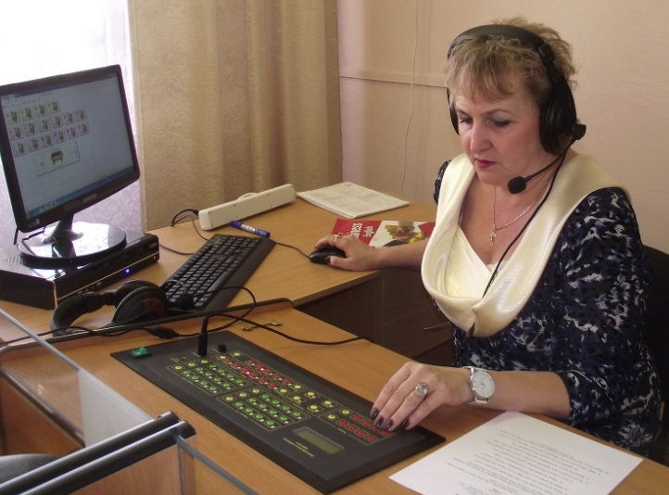
Является ли обязательным изучение второго иностранного языка?

Slide 8
Что такое Учебный план и индивидуальный учебный план?
 | 5 класс | 6 класс | 7 класс
Минимальная недельная нагрузка обучающегося | 26 часов | 28 часов | 29 часов
Часть, формируемая участниками образовательного процесса | 2 часа | 1 час | 2 часа

Slide 9
Что такое календарный учебный график?
Осенние каникулы:
- 1 – 8, 10 классы с 31 октября по 07 ноября 2016 года (8 календарных дней)
Зимние каникулы
- 2 - 11 классы с 31 декабря 2016 года по 08 января 2017 (9 календарных дней)
Весенние каникулы
- 2 – 8 классы с 27 марта по 02 апреля 2017 года
(7 календарных дней)
с 06 мая по 09 мая 2017 года (4 календарных дня)
Окончание учебного года:
1 – 8, 10 классы – 26 мая 2017 г.

Slide 10
Что является отличительной особенностью нового Стандарта?
Стандарты первого поколения:
формировать, давать знания
Стандарты второго поколения:
развивать умения

Slide 11
Целью школы становятся не только знания, но и умения:
ставить цель и добиваться ее;
самостоятельно добывать и применять знания;
составлять план своих действий и самостоятельно оценивать их последствия;
задавать вопросы;
ясно выражать свои мысли;
заботиться о других, быть нравственным человеком
сохранять и укреплять своё здоровье

Slide 12
В информационном
обществе главными
стали не знания,
а умения ими
пользоваться!

Slide 13

Так учили
Так учим
1.Учитель проверяет Д/з. Ученик «выучил – пересказал».
2.Учитель объявляет новую тему.
3.Учитель объясняет новую тему («сиди и слушай!»).
4.Учитель проверяет, как поняли «повтори!»).
1.Ученики сами вспоминают знания, которые пригодятся.
2.Учитель создает ситуацию. Ученики называют тему, вопрос.
3.Ученики сами открывают новые знания (в диалоге с учителем, в учебнике).
4.Ученики делают вывод по теме.
Меняется и роль родителей
Не заставляйте ребенка заучивать учебник и искать готовые ответы!
Текст нужно понять и уметь использовать!

Slide 14
Так учили
Так учим
«Если не успел что-то сделать на уроке – дома с родителями разберешься».
Домашнее задание – это способ развития самостоятельности.
Роль родителей
Не надо делать за ребенка домашнее задание и другие дела, которые он может сделать сам.
Поддержите стремление ребенка быть самостоятельным.

Slide 15
Так учили
Так учим
«Успешный ученик тот – кто читает весь учебник и выполняет все задания – «от корки до корки».
Задания и тексты в учебнике даны с избытком – для выбора.
На контрольных спрашивается только малая часть того, что есть в учебнике.
Роль родителей
Не требуйте, чтобы ребенок читал и выполнял все, что есть в учебнике!
Нужно учиться выбирать главное и интересное!

Slide 16
Так учили
Так учим
В учебнике всегда есть один правильный ответ!
В учебнике излагается одна «правильная» точка зрения.
Часто в учебнике нет готового ответа, его надо создать самим, опираясь на текст.
Почти на любой творческий вопрос может быть несколько правильных ответов.
Роль родителей
Нельзя останавливать ребенка словами: «Мал еще, взрослые лучше знают!»
Поддержите ребенка, если он высказывает и аргументирует свою точку зрения.

Slide 17

РЕЗУЛЬТАТЫ ОСНОВНОГО ОБЩЕГО ОБРАЗОВАНИЯ
Личностные
ценностно-смысловые установки личностной позиции,
соц. компетентности,
основы российской гражданской идентичности,
саморазвитие,
мотивация
Предметные
опыт
получения, преобразования и применения предметных знаний
система знаний – основа научной картины мира
Метапредметные
универсальные учебные действия (познавательные, регулятивные и коммуникативные) - основа умения учиться
межпредметные понятия

Slide 18

Спасибо за внимание!

